Slide 1



TIẾT 5. BÀI 5. XÃ HỘI NGUYÊN THỦY
Mục tiêu bài học
Chỉ ra 3 giai đoạn tổ chức xã hội người nguyên thủy
Miêu tả đời sống vật chất, tinh thần của người nguyên thủy (thế giới và Việt Nam)
Trình bày vai trò của lao động đối với sự phát triển của người nguyên thủy

Slide 2
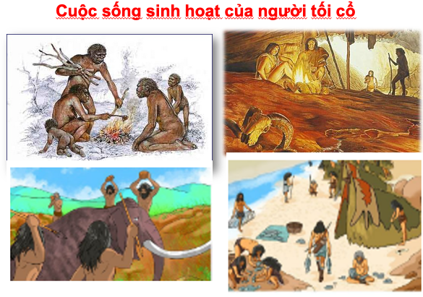
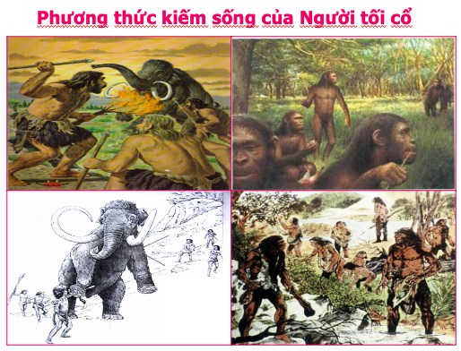
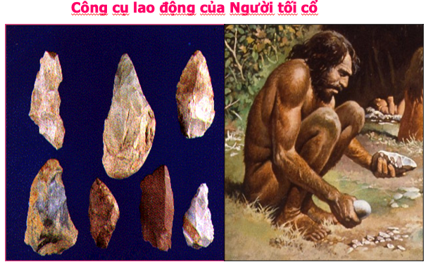

Quan sát các bức tranh sau em có nhận xét gì về đời sống người nguyên thuỷ?
TIẾT 5. BÀI 5. XÃ HỘI NGUYÊN THUỶ
Quan sát các bức tranh sau em có nhận xét gì về đời sống người nguyên thuỷ?

Slide 3
Hoàn thành sơ đồ mô phỏng tổ chức xã hội của người nguyên thuỷ
Người tối cổ
Người tinh khôn
Bầy người
nguyên thủy
Thị tộc
Bộ lạc
Gồm vài gia đình lớn
Có sự phân công lao động giữa nam và nữ
Vài chục gia đình có quan hệ huyết thống
Đứng đầu là Tộc trưởng
Nhiều thị tộc cư trú trên cùng một địa bàn
Đứng đầu là một tù trưởng

Slide 4

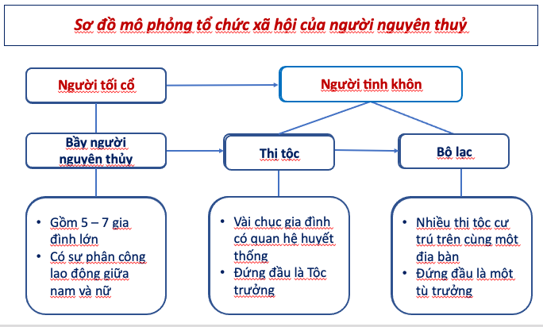

TIẾT 5. BÀI 5. XÃ HỘI NGUYÊN THUỶ
1. CÁC GIAI ĐOẠN PHÁT TRIỂN CỦA XÃ HỘI NGUYÊN THUỶ
Vì sao trong bầy người nguyên thủy, thị tộc, bộ lạc đều phải có người đứng đầu phân công công việc, mọi thành viên bắt buộc phải hợp tác với nhau?

Slide 5
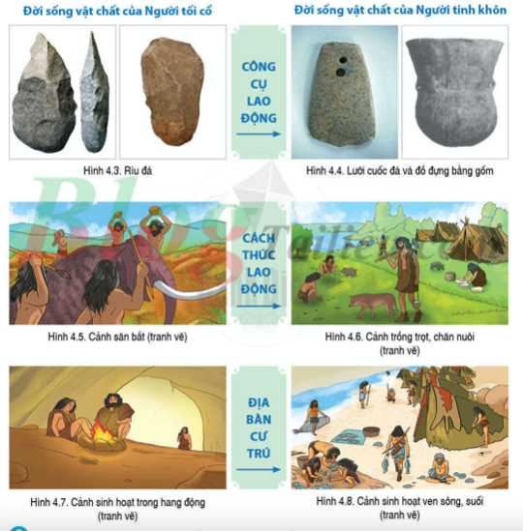
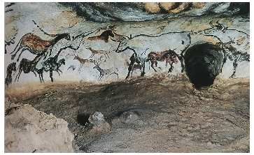
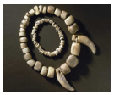
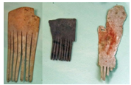
TIẾT 5. BÀI 5. XÃ HỘI NGUYÊN THUỶ
Quan sát tranh cho biết đời sống vật chất và tình thần của người nguyên thuỷ?
Trên vách của hang động có những bức vẽ.
Những chiếc lược được làm từ xương
Chiếc vòng cổ được làm từ xuông thú

Slide 6
TIẾT 5. BÀI 5. XÃ HỘI NGUYÊN THUỶ
Đời sống vật chất của Người nguyên thuỷ
Tiêu chí | Người tối cổ | Người tinh khôn
Đời sống vật chất | Công cụ lao động bằng đá, được ghè đẽo thô sơ, săn bắt, hái lượm, biết tạo ra lửa. | Công cụ lao động sắc nhọn hơn, làm đồ gốm, dệt vải, trồng trọt, chăn nuôi, dựng lều bằng cành cây, xương thú…để ở

Slide 7
BÀI 5. XÃ HỘI NGUYÊN THUỶ
Đời sống tinh thần Người nguyên thuỷ
Tiêu chí | Người tối cổ | Người tinh khôn
Đời sống tinh thần | Làm đồ trang sức, vẽ tranh trên vách đá | đồ trang sức tinh tế hơn, tục chôn người chết.

Slide 8
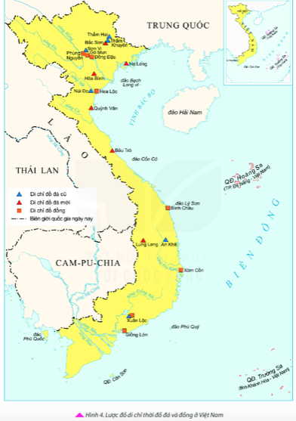
BÀI 5. XÃ HỘI NGUYÊN THUỶ
2. ĐỜI SỐNG VẬT CHẤT VÀ TINH THẦN CỦA NGƯỜI NGUYÊN THỦY TRÊN ĐẤT NƯỚC VIỆT NAM
Di chỉ đồ đá cũ
Thẩm Khuyên, Thẩm Hai; Sơn Vi, Núi Đọ , An Khê, Xuân Lộc
? Qua đó em có nhận xét gì về sự phân bố các dấu tích thời nguyên thuỷ trên đất nước ta?
? Hãy chỉ trên bản đồ các dấu tích của con người từ thời đại đồ đá (đồ đá cũ và đồ đá mới) đến thời đại đồ đồng ở Việt Nam.
Di chỉ đồ đá mới
Bắc Sơn, Hạ Long, Hoà Bình, Quỳnh Văn, Bầu Tró, Lung Leng
Di chỉ đồ đồng
Phùng Nguyên, Gò Mun, Đồng Đậu, Hoa Lộc, Giồng Lớn

Slide 9
BÀI 5. XÃ HỘI NGUYÊN THUỶ
2. ĐỜI SỐNG VẬT CHẤT VÀ TINH THẦNCỦA NGƯỜI NGUYÊN THỦY TRÊN ĐẤT NƯỚC VIỆT NAM
Thẩm Khuyên, Thẩm Hai (Lạng Sơn) Phát hiện răng hoá thạch người tối cổ (khoảng 400000 năm trước)
Núi Đọ (Thanh Hoá) Phát hiện công cụ bằng đá ghè đẽo thô sơ (khoảng 400000 năm trước
An Khê (Gia Lai) Phát hiện công cụ đá ghè đẽo thô sơ (khoảng 800000 năm trước
Xuân Lộc(Đồng Nai) phát hiện công cụ đá ghè đẽo thô sơ (Khoảng 40000->30000 năm trước)

Slide 10
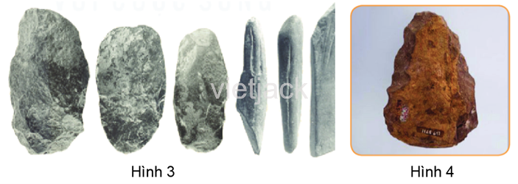
Em nhận thấy kĩ thuật chế tác công cụ Bắc Sơn có điểm gì tiến bộ hơn so với Núi Đọ?

Slide 11
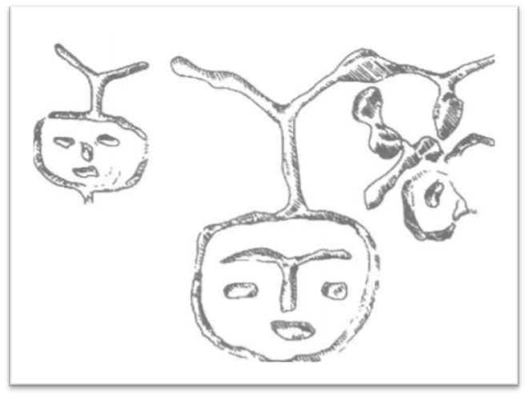
Khai thác kênh hình và thông tin ở mục 2, hãy cho biết những nét chính về đời sống vật chất, tinh thần của người nguyên thủy trên đất nước Việt Nam?

Slide 12
BÀI 5. XÃ HỘI NGUYÊN THUỶ
2.Đời sống vật chất, tinh thần của Người nguyên thuỷ trên đất nước Việt Nam
Đời sống vật chất | + Sống chủ yếu trong các hang động, mái đá hoặc các túp lều lợp bằng cỏ khô hay lá cây. + Nguồn thức ăn bao gồm cả những sản phẩm săn bắn, hái lượm và tự trồng trọt, chăn nuôi. + Biết chế tạo công cụ bằng đá, dùng dùng tre, gỗ, xương, sừng đê’ làm mũi tên, mũi lao,... + Biết làm đồ gốm với nhiều kiểu dáng, hoa văn trang trí phong phú.
Đời sống tinh thần. | + Biết làm đàn đá, vòng tay bằng đá và vỏ ốc, làm chuỗi hạt bằng đất nung, biết vẽ tranh trên vách hang,... + Đời sống tâm linh: chôn theo người chết cả công cụ và đồ trang sức,...

Slide 13

LUYỆN TẬP
Hãy dùng biểu tượng sau để thể hiện mức độ đạt được mục tiêu bài học của bạn trong buổi học ngày hôm nay
STT | Mục tiêu bài học
1 | Chỉ ra 3 giai đoạn tổ chức xã hội người nguyên thủy
2 | Miêu tả đời sống vật chất, tinh thần của người nguyên thủy (thế giới và Việt Nam)
3 | Trình bày vai trò của lao động đối với sự phát triển của người nguyên thủy

Slide 14


LUYỆN TẬP
Em hãy: Nói liên tục trong 1 phút về một trong một trong ba chủ đề sau đây:
Tổ chức xã hội người tối cổ, người tinh khôn,
Đời sống vật chất của người tối cổ, Người tinh khôn
Đời sống tinh thần của người tối cổ, Người tinh khôn.

Slide 15
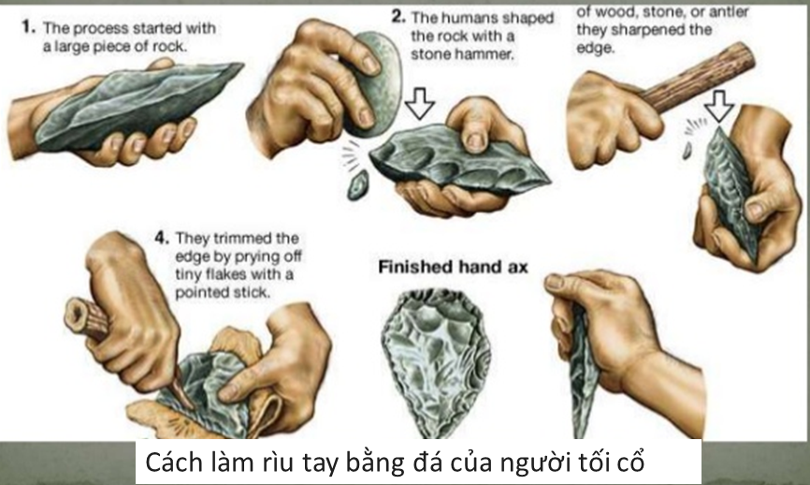
VẬN DỤNG
Em hãy chế tạo các công cụ lao động của người nguyên thủy:
Loại công cụ: Cung tên, mũi giáo, rìu đá,….
Chất liệu: xốp, nhựa, gạch, đá,…
Hãy mô tả quá trình em đã chế tác ra nó? Theo em công cụ đó dùng để làm gì?
Buổi học sau, mang đến lớp và trưng bày

Slide 16

Câu hỏi suy ngẫm
Em gặp khó khăn gì trong việc chế tạo rìu tay của Người tối cổ và Người tinh khôn?
Chế tạo chiếc rìu nào sẽ mất thời gian hơn? Vì sao?
Em đang dùng vật liệu là xốp để làm rìu, và em có dao sắc để gọt đẽo xốp… em làm mất bao nhiêu thời gian?
Hãy thử tưởng tượng Người tối cổ và Người tinh khôn chế tạo rìu giống em bằng đá, họ sẽ làm mất bao nhiêu thời gian?

